Slide 1
Introduction of “Pickles Framework”
Pickles Framework
2013.12.30a2 Tomoya Koyanagi

Slide 2
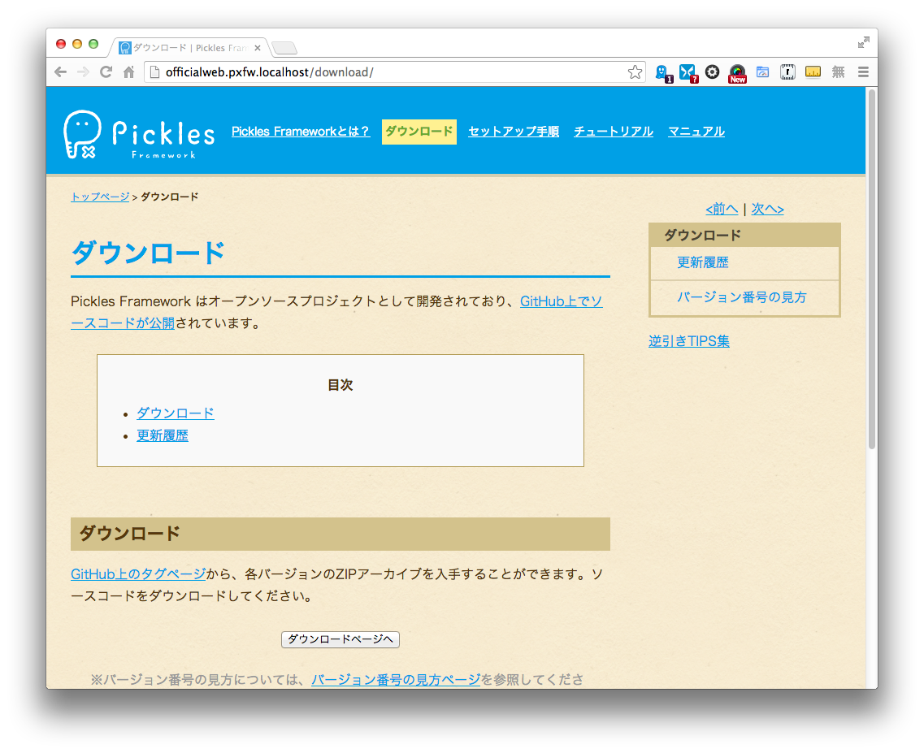
まずは、ソースコードをダウンロードします
Pickles Framework の公式サイトでお待ちしています。
http://pickles.pxt.jp/download/

Slide 3
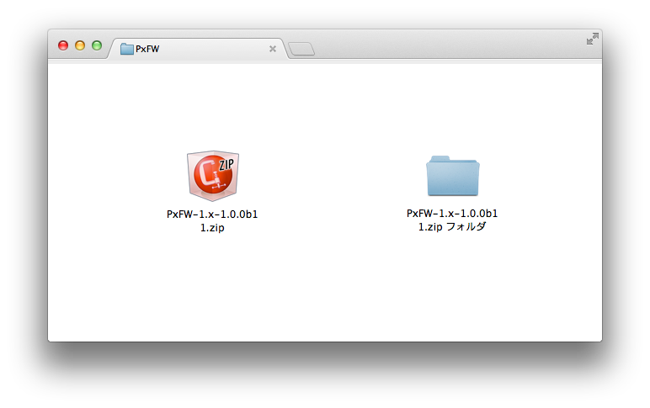
ダウンロードしたZIPファイルを解凍します
ただのZIPファイルです。お好きなアーカイブツールを使ってください。

Slide 4
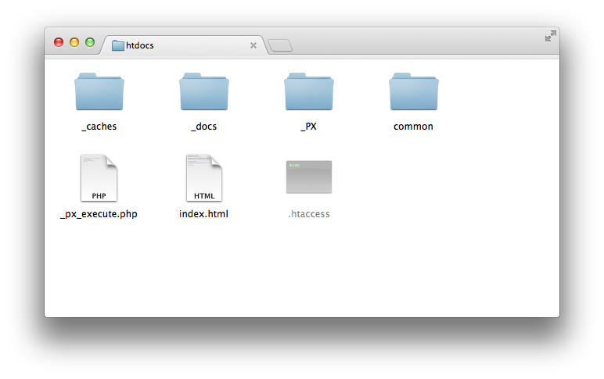
ファイルをウェブサーバーにアップロードします。
PHP5が動作するサーバーなら、だいたい動きます。

Slide 5
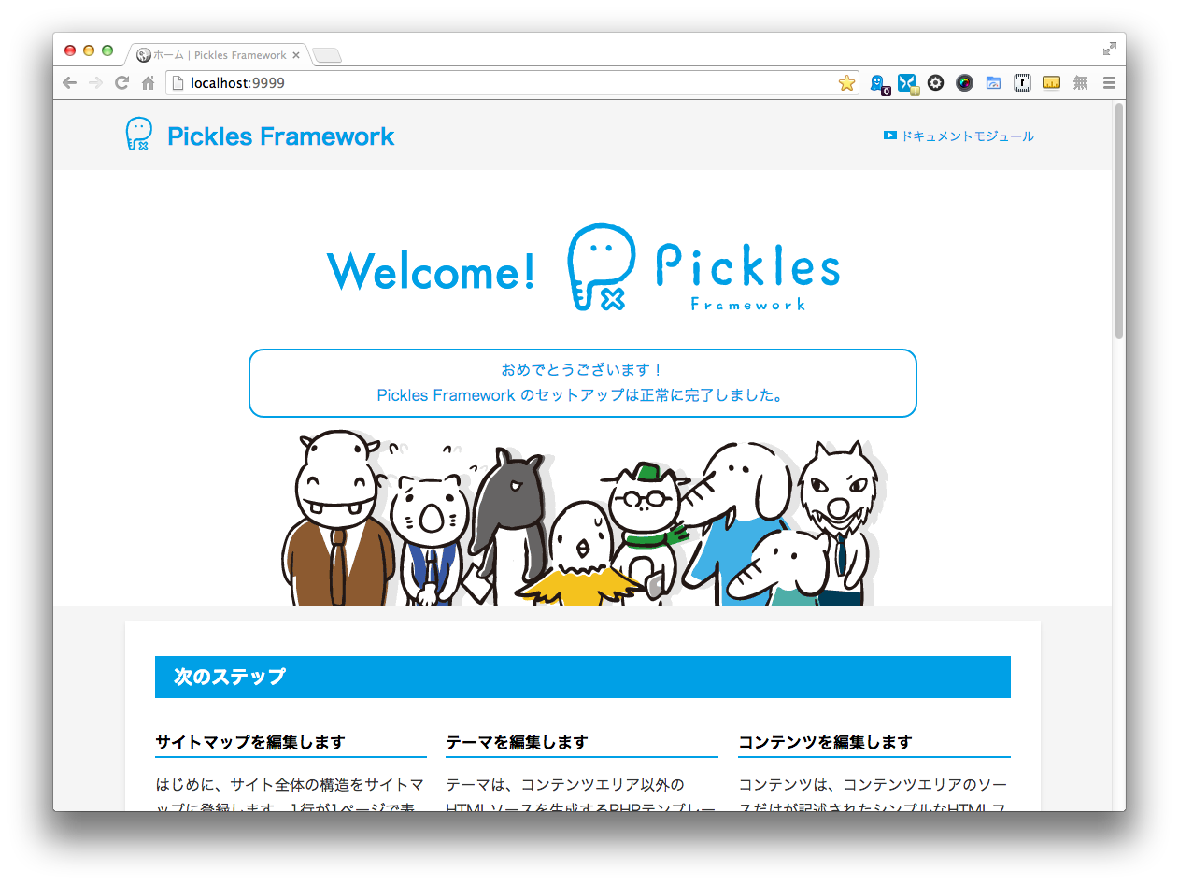
これだけで、セットアップは完了です
※サーバーの種類や設定によって、パーミッションの設定が必要になる場合があります。

Slide 6
たった、これだけです。
特殊なコマンドを覚える必要はありません。
データベース・サーバーを用意する必要もありません。
XAMPP や MAMP を使って、あなたのパソコン上でも簡単に動かせます。

Slide 7
ウェブページを作ってみます
サイトマップを編集します
テーマを編集します
コンテンツを編集します

Slide 8
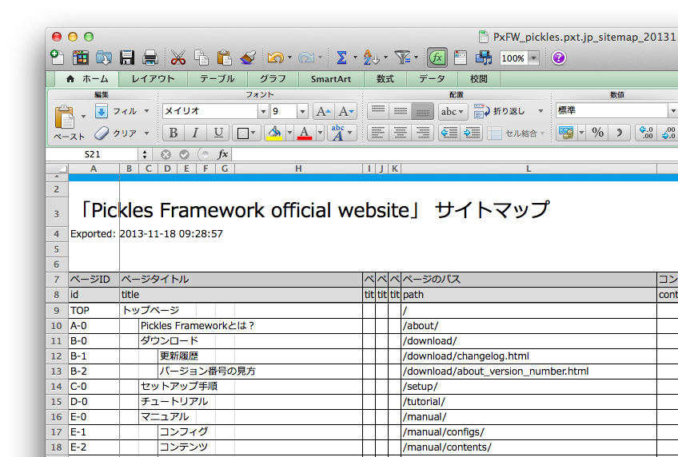
まずはじめに、サイトマップ(ファイルリスト)を作ります
エクセル形式で誰でも簡単に編集できます。

Slide 9
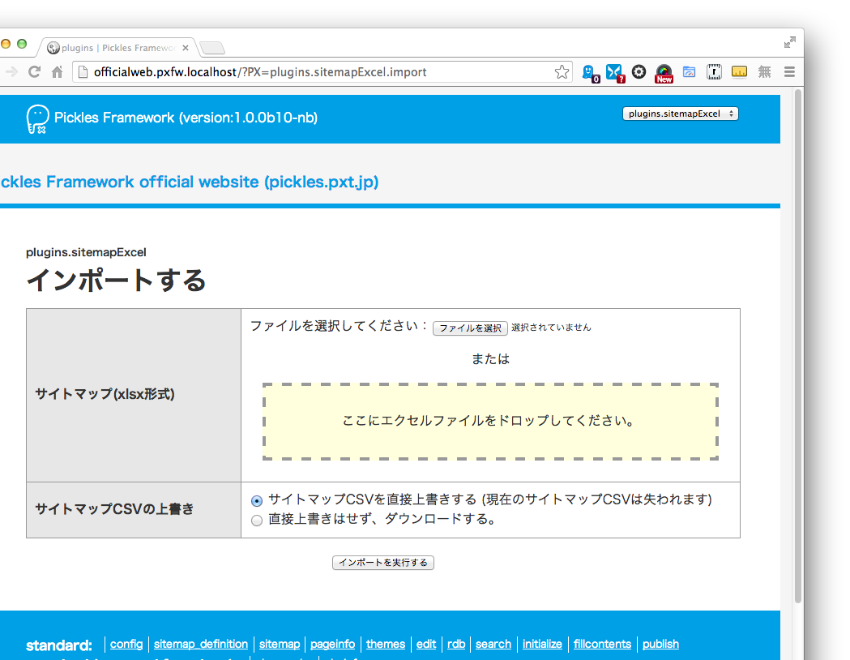
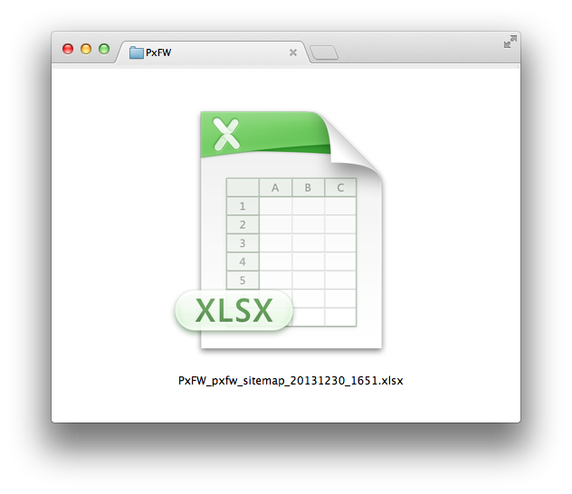
サイトマップ(ファイルリスト)をインポートします
つくったエクセルファイルを、専用の管理画面にドラッグしましょう。

Slide 10
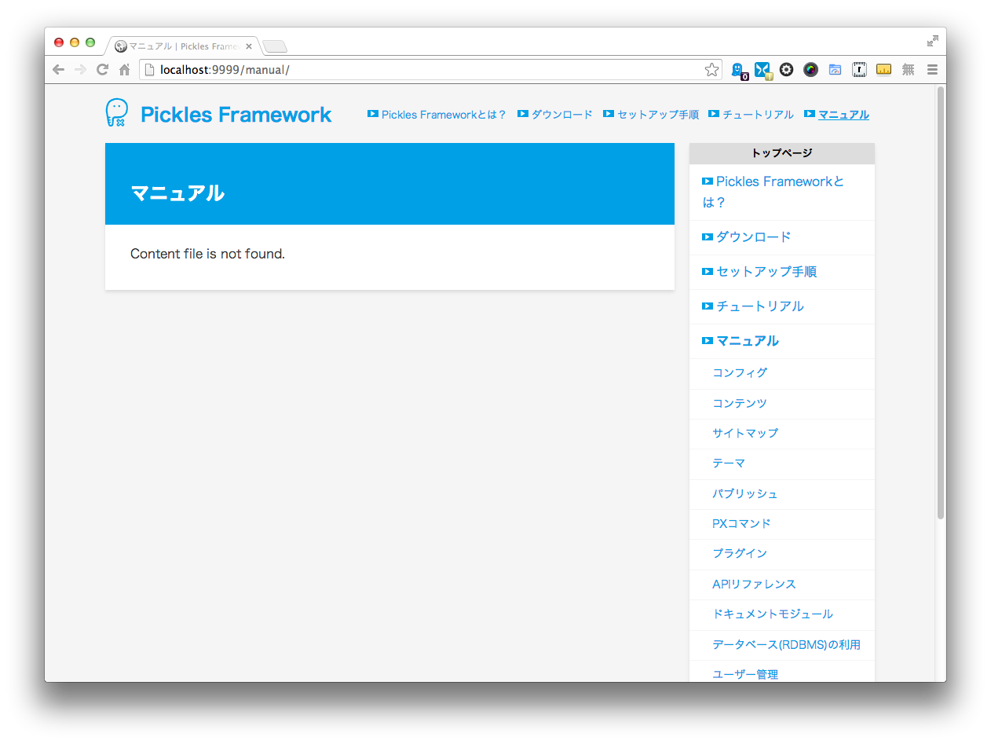
サイトマップの構造が、画面に反映されます
エクセルの内容の通りに、ナビゲーション構造が自動的に生成されます。
もちろん、リンクをクリックして遷移することも可能！

Slide 11
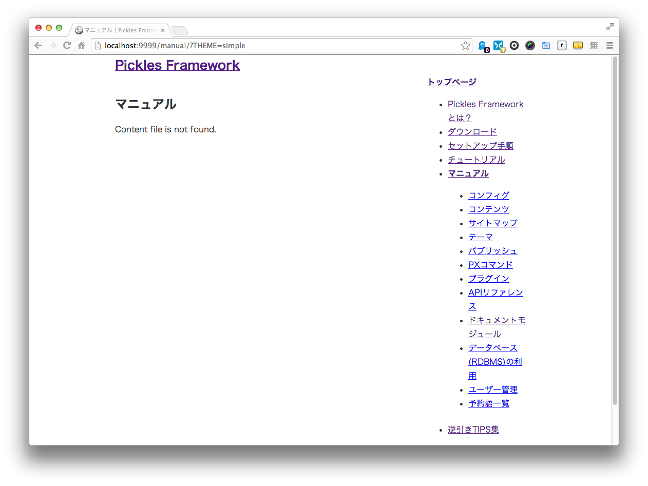
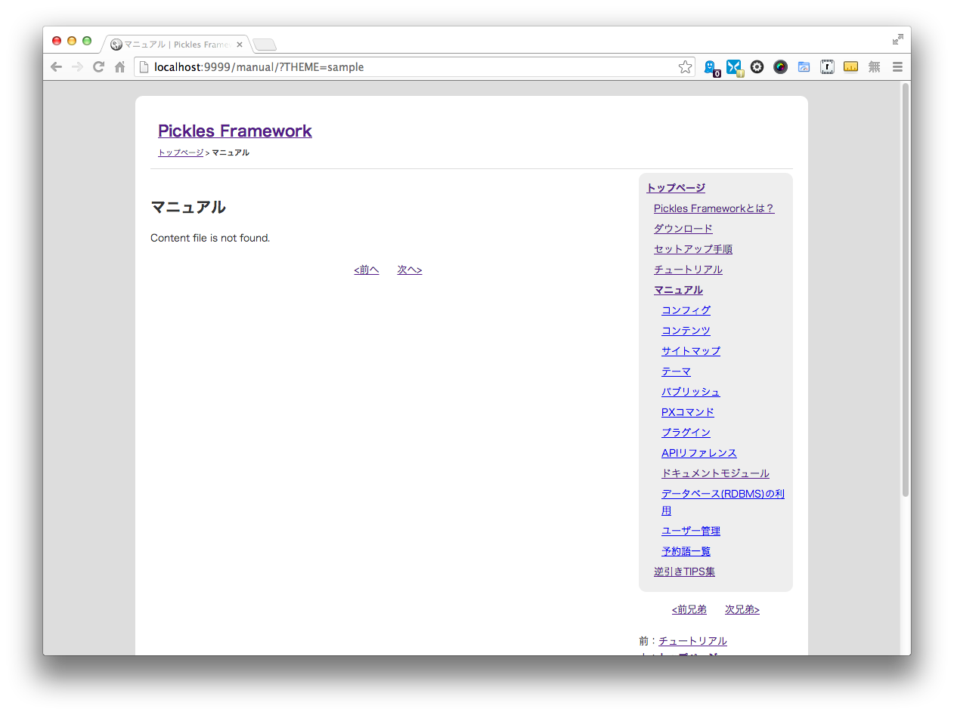
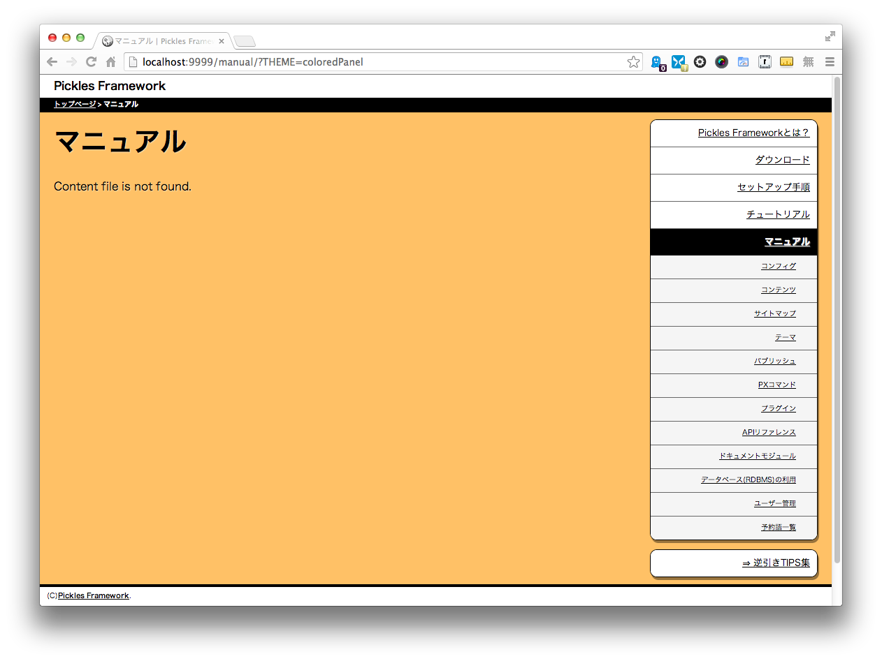
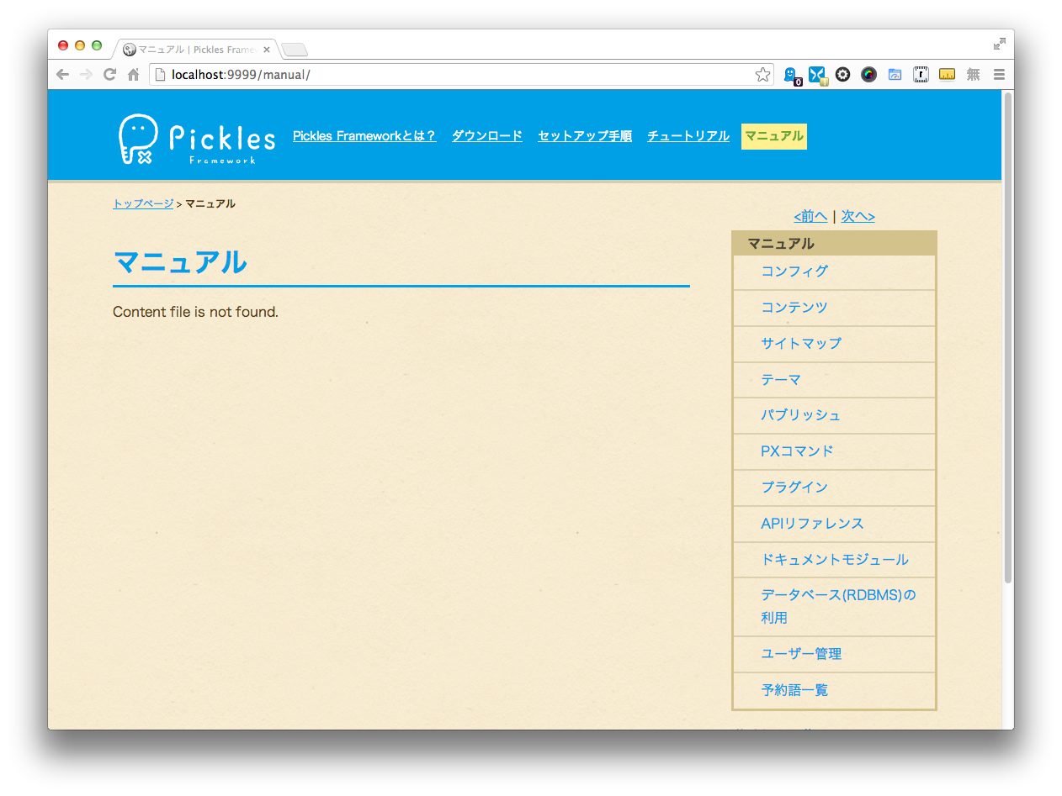
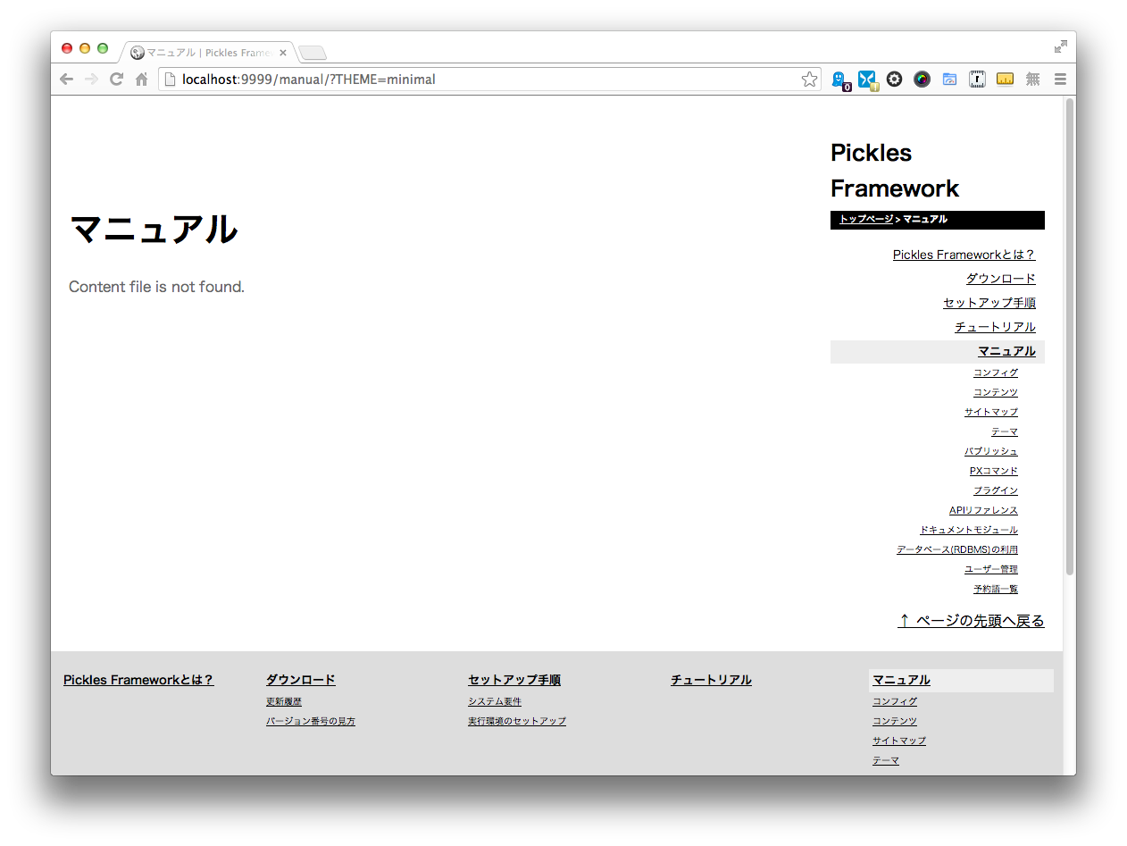
テーマを編集します
テーマを選んで、あなたに合ったデザインに変更しましょう。
テンプレートを編集すれば、好みのデザインに変更することもできます。

Slide 12
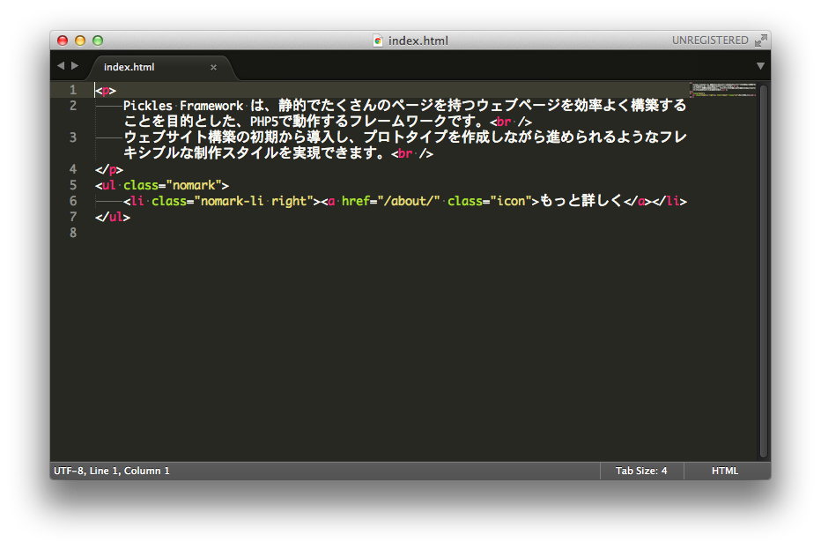
コンテンツを制作します
コンテンツは、ウェブページの内容の部分。普通のHTMLで編集します。
ただし、編集が必要なのは、コンテンツの部分だけ。ヘッダーやフッターを書く必要はありません。

Slide 13
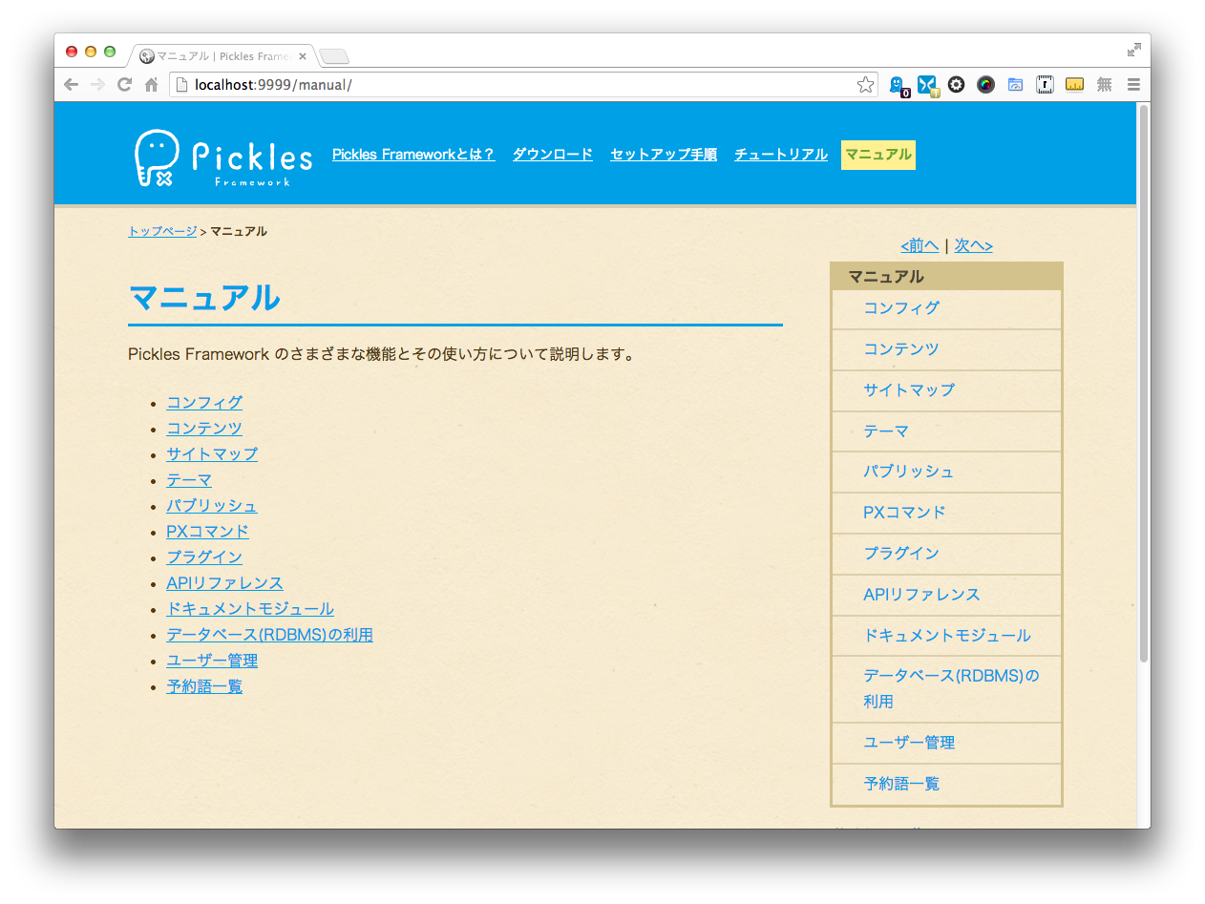
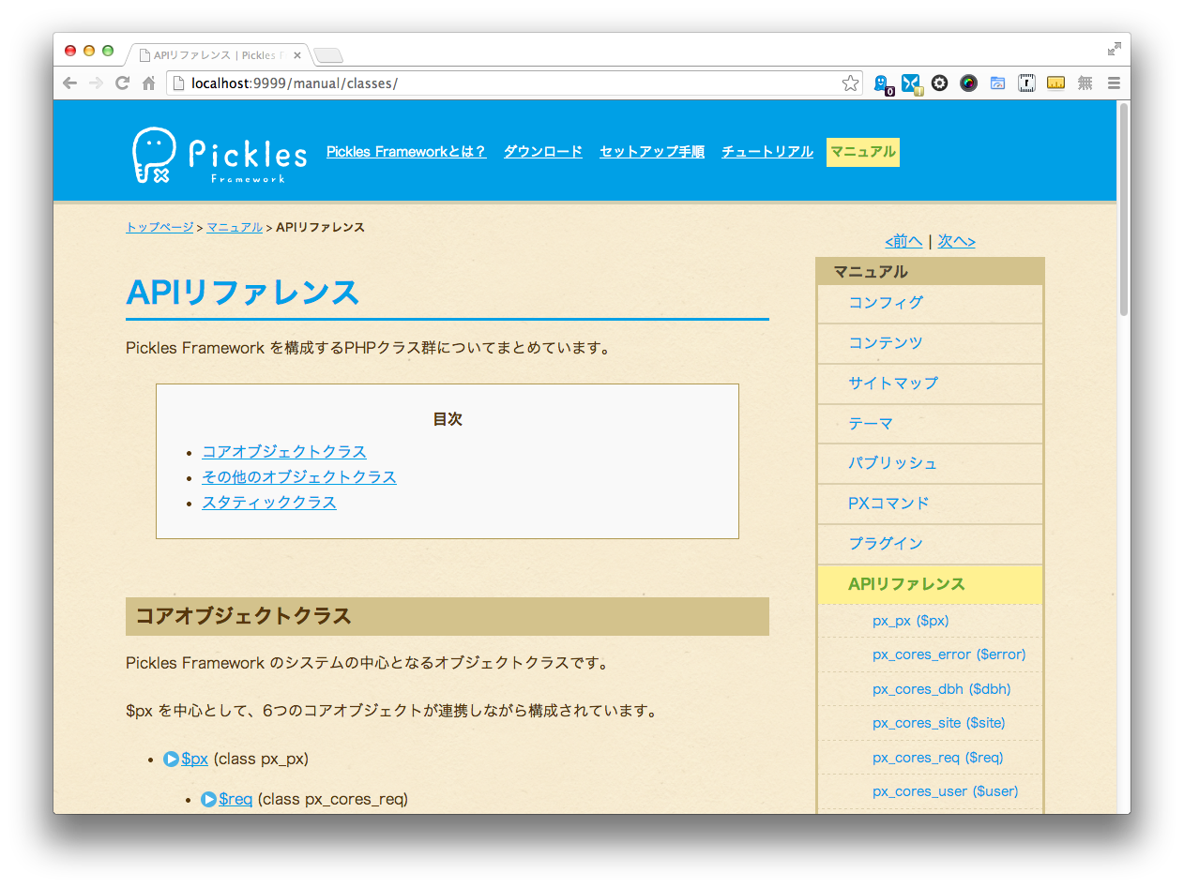
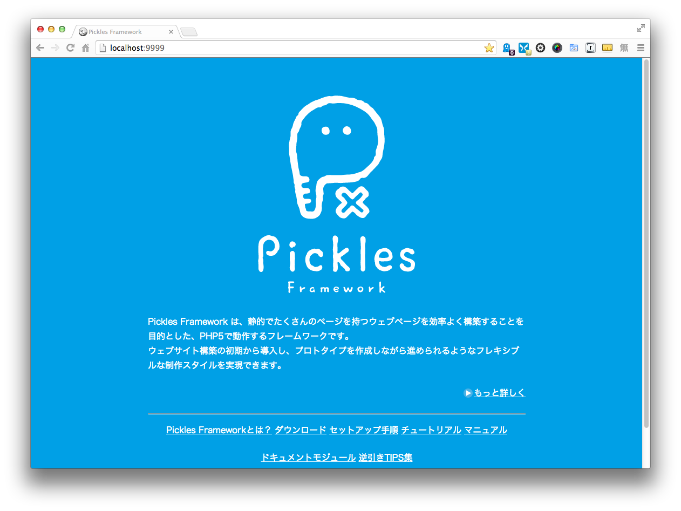
コンテンツを制作します
作ったコンテンツをサーバーにアップすれば、テーマの中に入れられてウェブページが完成です。
同じように、ほかのページもどんどん作っていきましょう。

Slide 14
ウェブサイトを3つの概念に分解して捉えます
テーマ
サイトマップ
ヘッダー、フッター、ナビゲーションなど、サイト全体を通して共通の規則にしたがって生成されるべき部分を一元管理する。
コンテンツ領域以外のHTMLソースを自動的に生成します。
サイト全体のページの一覧を1ページ1行で表現するCSV形式のファイル。
パンくずのツリー構造、ページタイトルなどを管理する。
コンテンツ
ページ要素のうち、内容部分だけを取り出したもの。

Slide 15
ウェブページをパブリッシュします
作成したままのウェブページは、そのまま公開することもできますが、PHPの動的なままでは都合がよくない場合も多いでしょう。
スタティックなHTMLをパブリッシュすれば、どんなウェブサーバーでも公開することができるようになります。

Slide 16
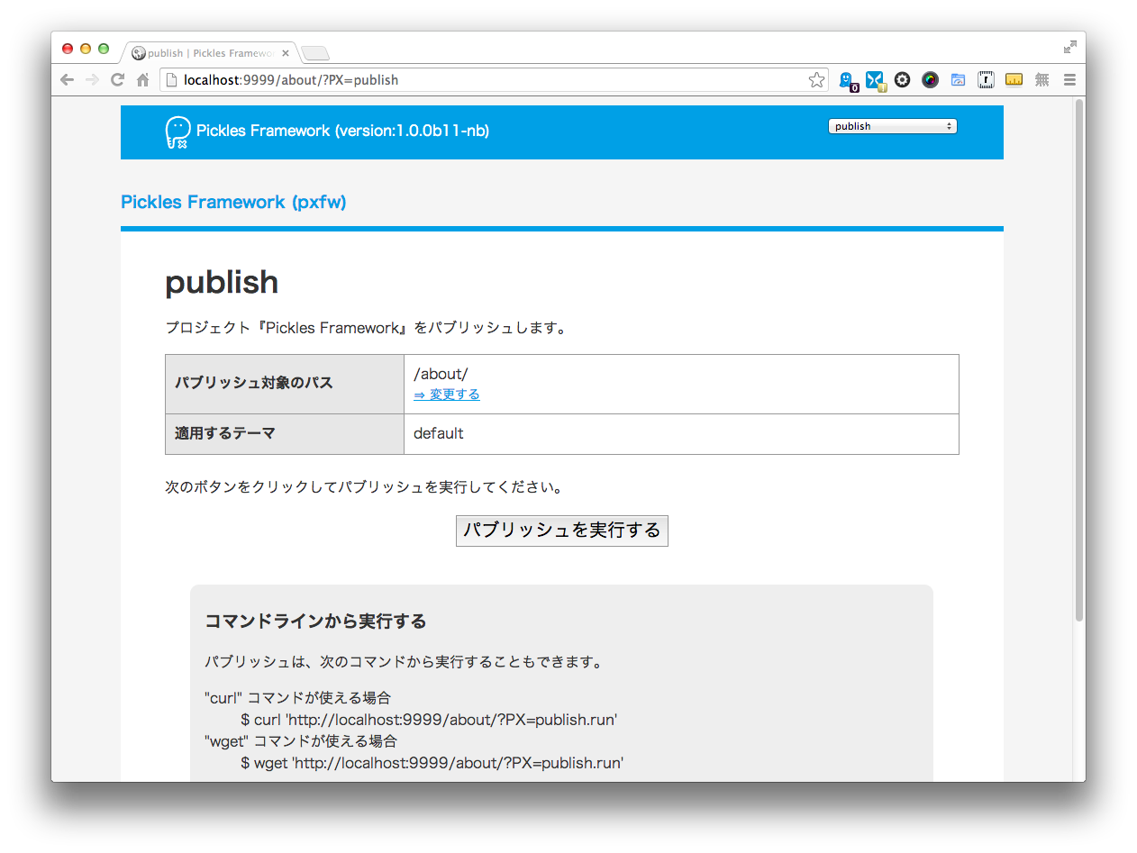
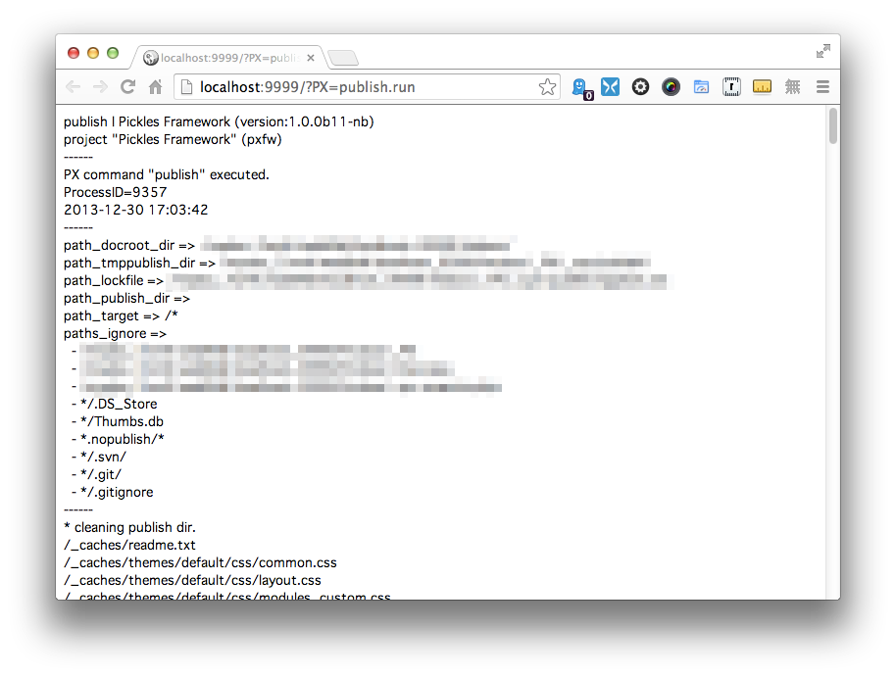
パブリッシュ画面を開きます
操作は簡単。URLに ?PX=publish をつけると表示される管理画面から、ボタンをクリックするだけです。

Slide 17
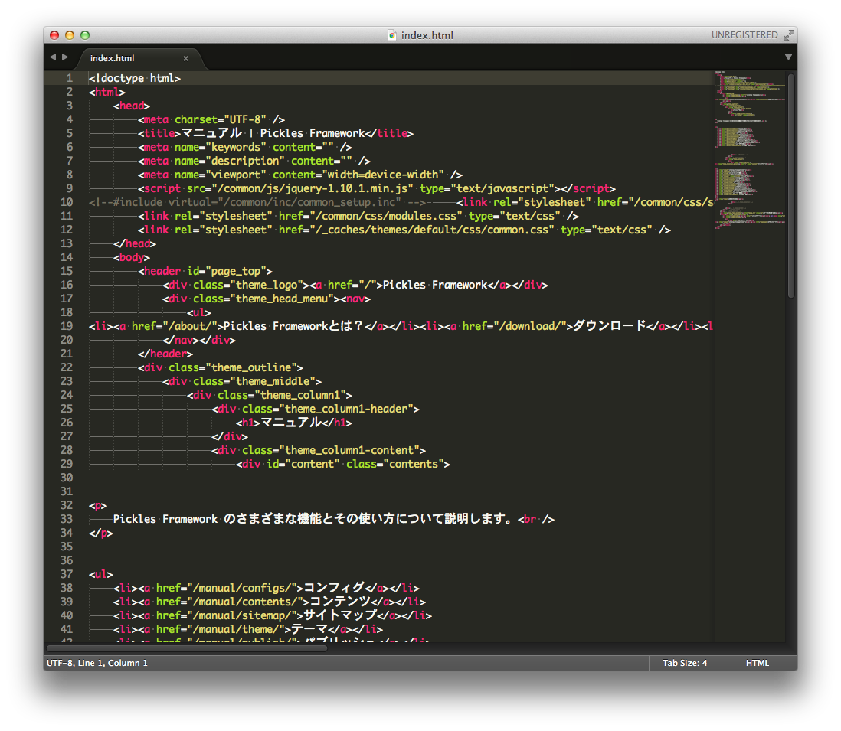
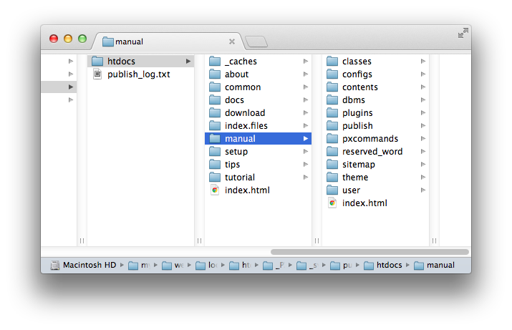
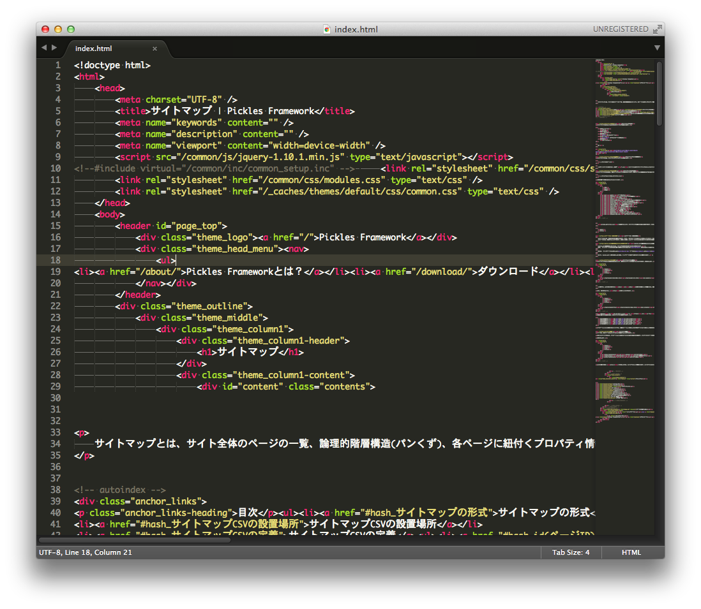
スタティックなHTMLファイルが生成されます
テーマとコンテンツが合成され、完成されたHTMLを生成します。
これなら、特別な設定やPHPが動作する必要もなく、どんなウェブサーバーでも公開することができます。

Slide 18
これで完成です！
あとは、このようにして生成されたHTMLを、公開サーバーに設置するだけ。

Slide 19
Pickles Framework とは何か？

Slide 20
ウェブ制作のプロのための、
ウェブ制作ツールです。

Slide 21
ただし、ウェブエンジニアのためだけの
ツールではありません。

Slide 22
プロのウェブ制作の現場に携わる、
チームのためのツールです。

Slide 23
ぜひ一度、試してみてください。
きっと、ウェブ制作がスムーズになります。
制作に携わるチームのみんなが、納得できるワークフローに変わります。
そうすることで、これまでのウェブ制作のお仕事を、
より創造的で、より充実した時間に変えることができると思います。

Slide 24
ありがとうございました！
～Pickles Framework のダウンロードについて～
Pickles Framework は、オープンソースのフレームワークとして、Github上で有志により開発されています。 下記のサイトから自由にダウンロードして使用してください。 https://github.com/tomk79/PxFW-1.x
より詳しい情報は、Pickles Framework の公式サイトをご覧ください。 http://pickles.pxt.jp/

